Slide 1
Číslo šablony: III/2
VY_32_INOVACE_P12_2.17
Tematická oblast: Osobnosti dějin 20. století
Mobutu
Typ: DUM – kombinovaný
Předmět: Seminář z dějepisu
Ročník: 5. a 6. r. (6leté), 3. a 4. r.(4leté)
Zpracováno v rámci projektu
EU peníze školám
CZ.1.07/1.5.00/34.0296
Zpracovatel:
Mgr. Romana Cieslarová
Gymnázium, Třinec, příspěvková organizace
Datum vytvoření: květen 2013

Slide 2
Metodický list
Materiál je součástí tematické oblasti Osobnosti dějin 20. století a je určen pro seminář z dějepisu v předmaturitním nebo maturitním ročníku studia.
Slouží k seznámení s jedním z největších afrických diktátorů 20. století.
Inovace spočívá ve využití interaktivního prostředí.

Slide 3
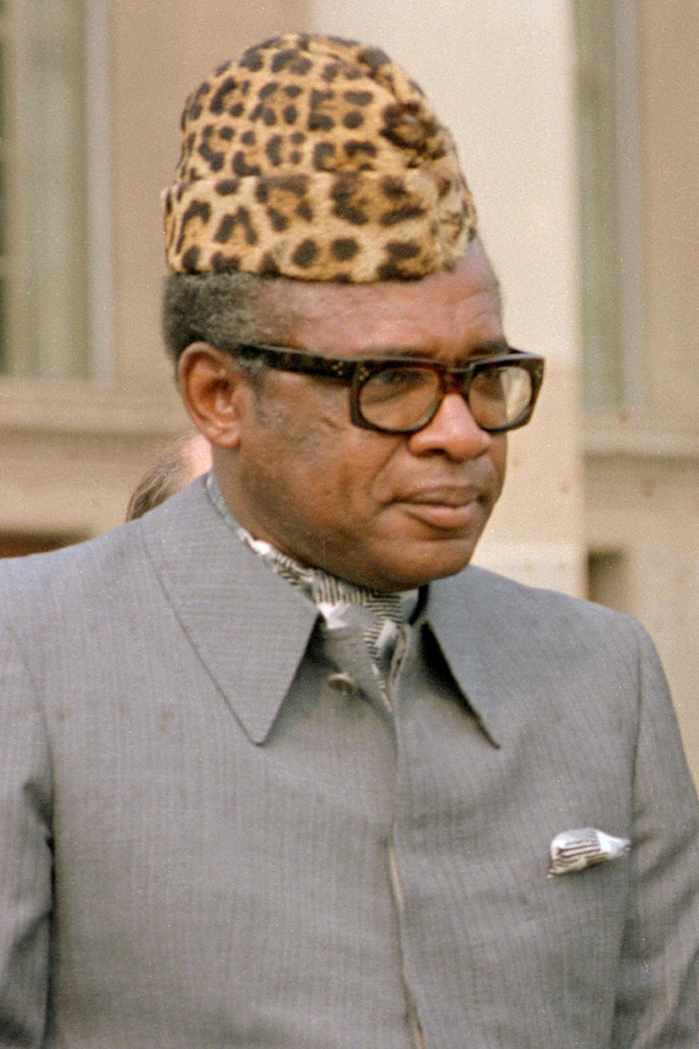
Mobutu
HALL, Frank. Wikipedie [online]. [cit. 8.5.2013]. Dostupný na WWW: http://cs.wikipedia.org/wiki/Soubor:Mobutu.jpg

Slide 4
MOBUTU (1930–1997)
celým jménem Joseph-Désiré Mobutu
konžský politik
1965 – 71 – prezident Demokratické republiky Kongo
1971 – 97 – prezident státu Zair

Slide 5
Začátek politické činnosti
do r. 1960 země belgickou kolonií (tzv. Belgické Kongo)
Mobutu sloužil v belgickém koloniálním vojsku (hodnost vyššího poddůstojníka)
novinářská činnost
od r. 1958 se Mobutu angažuje v boji za nezávislost Konga

Slide 6
Konžská republika
nezávislost vyhlášena v červnu 1960
prezident – Joseph KASAVUBU
předseda vlády – Patrice LUMUMBA
ministr obrany – MOBUTU

Slide 7
Ústavní krize
záhy po vyhlášení nezávislosti
prezident Kasavubu × premiér Lumumba
Mobutu provedl vojenský puč, kterým se postavil na stranu prezidenta
za odměnu získal velení nad armádou
podílel se na vraždě Lumumby v lednu 1961 (protesty světové veřejnosti, účast belgických důstojníků, tichý souhlas USA, údajně za spolupráci Lumumby se SSSR)

Slide 8
Nástup k moci
r. 1965 další puč, po němž se Mobutu dal jmenovat prezidentem s mimořádnými pravomocemi
veřejnou popravou čtyř bývalých ministrů zahájil teror proti opozici
násilná afrikanizace země → mj. změna názvu státu

Slide 9
Zair
r.1971 Demokratická republika Kongo → Zair
Mobutu změnil i své jméno: Joseph-Désiré Mobutu → Mobutu Sese Seko Kuku Ngbendu wa za Banga
v překladu: Mocný válečník, kráčející od vítězství k vítězství, zanechávající za sebou spáleniště

Slide 10
Afrikanizace (tzv. ZAIRIZACE) země
návrat k původním hodnotám předků
přejmenován nejen stát, ale i měna, řeky, města, ulice (vše, co připomínalo koloniální minulost)
lidé si museli změnit svá křesťanská jména, která zavedli evropští misionáři, na africká
muselo se upustit i od evropské módy

Slide 11
Typické rysy Mobutuovy diktatury
kult osobnosti
odpůrci zatýkáni, mučeni, veřejně popravováni
bezohledné rabování nerostného bohatství země
inflace, problémy rozpočtu řešeny tiskem dalších peněz

Slide 12
Hospodářský vývoj
v prvních letech ekonomický růst ↔ západní investoři, vysoká cena mědi v době války ve Vietnamu
po r. 1975 znárodňování a následně přerozdělení mezi prezidentovy stoupence
megalomanské projekty (přepychový palác s mezinár. letištěm v prezidentově rodné vesnici uprostřed pralesa apod.)
převádění státních zisků na soukromé účty v zahraničí, korupce

Slide 13
Sociální důsledky
prezident a jeho blízcí žili v přepychu (jachty, nemovitosti, luxusní vozy atd.)
většina země žila v naprosté chudobě
morální rozvrat společnosti
sílí projevy opozice proti diktátorovi
k pádu diktátora přispěly etnické konflikty ve středu Afriky

Slide 14
Etnické konflikty ve Rwandě
Hutuové a Tutsiové - africká etnika, nacházející se především ve státech Rwanda (84 % Hutuové a 15 % Tutsiové) a Burundi (85% Hutuové a 14% Tutsiové)
1994 - tzv. rwandská genocida = masové vyvražďování Tutsiů a umírněných Hutuů, bylo řízeno Hutuy (v období zhruba 100 dní bylo vyvražděno přinejmenším 0,5 milionu lidí, převážně Tutsiů)

Slide 15
Konec vlády r. 1997
Mobutu otevřeně podporoval Hutuy, odpovědné za genocidu, nařídil odsun Tutsiů ze Zairu → nepokoje
k povstání se přidala opozice
opozice dobyla hl. město Kinshasu
Mobutu emigroval do Maroka, záhy zemřel
Návrat k názvu Demokratická republika Kongo
prezidentem Laurent-Désiré KABILA (1997-2001)

Slide 16
Zopakujte si:
Jmenujte alespoň tři významné politiky Demokratické republiky Kongo.
Ve kterém roce nastolil Mobutu neomezenou vládu?
Vysvětlete pojem ZAIRIZACE.
Charakterizujte Mobutuovu diktaturu.
Co vedlo k diktátorově pádu?

Slide 17
Použitá literatura:
Wikipedie: Otevřená encyklopedie: Mobutu Sese Seko [online]. c2013 [citováno 8. 05. 2013]. Dostupný na WWW: http://cs.wikipedia.org/w/index.php?title=Mobutu_Sese_Seko&oldid=9867746 .
FIDLER, Jiří. Samovládci a diktátoři. Havlíčkův Brod: Fragment, 2002, ISBN 80-7200-661-4.
HORECKÝ, Ondřej. Největší afričtí diktátoři: Mobutu Sese Seko [online]. [cit. 8.5.2013]. Dostupný na WWW: http://www.velkaepocha.sk/2011042216698/Nejvetsi-africti-diktatori-Mobutu-Sese-Seko.html

